Slide 1

TEMA 6.
PROGRAMACIÓN EN BASES DE DATOS.
SESIÓN 6

Slide 2




5.- TRIGGERS
Un trigger o disparador es una rutina (conjunto de sentencias) que se lanza a ejecución automáticamente cuando se produce un evento de actualización de datos sobre una tabla (INSERT, UPDATE, DELETE).
Un ejemplo: ¿Qué se debe desencadenar en una clasificación de una liga de fútbol cuando se modifica el resultado de un partido?.
TABLA PARTIDOS TABLA CLASIFICACIÓN
Estado actual de tablas
Marca un gol el equipo TEX
Un trigger modifica pg, pe, gf y puntos del equipo TEX
El mismo trigger debería modificar pe, gc y puntos del equipo TPZ

Slide 3
5.- TRIGGERS
Sintaxis para crear un trigger:
CREATE TRIGGER nombreTrigger momento_disparo evento ON nombreTabla FOR EACH ROW
BEGIN
sentencias;
END
Evento puede ser INSERT, UPDATE, DELETE. Es una acción realizada sobre una tabla que va a desencadenar la realización automática de otras acciones sobre otras tablas.
Momento_disparo especifica si las sentencias se ejecutan antes que el evento que lanza al trigger(BEFORE) o después (AFTER). En muchos casos puede dar igual usar BEFORE o AFTER.
Se debe usar BEFORE si trata de validarse que se puede efectuar el evento. Por ejemplo, al insertar un contrato de alquiler de un coche, debería lanzarse un trigger que comprobase si está disponible para alquilar, si no lo está, el trigger debería abortar el evento.
FOR EACH ROW indica que el trigger se lanza por cada fila afectada por el evento.

Slide 4
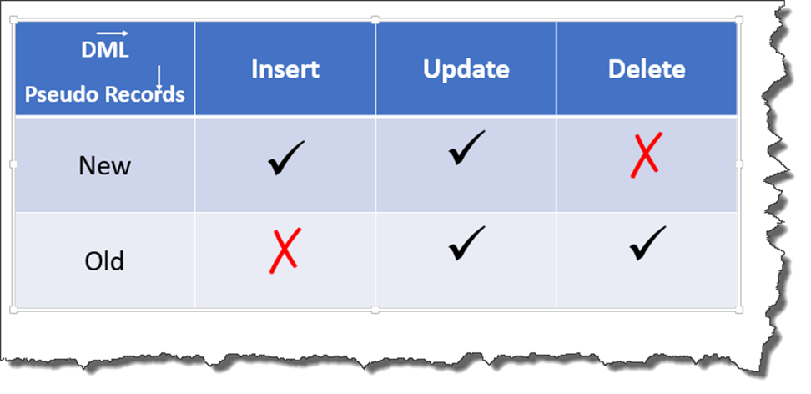
5.- TRIGGERS
LOS OPERADORES NEW y OLD
Dentro de las sentencias que se ejecutarán al dispararse el trigger, se pueden usar los operadores OLD y NEW. Estos operadores sirven para hacer referencia a las columnas de las filas afectadas por un evento dentro del trigger.
El operador NEW sirve para hacer referencia al nuevo valor de una columna sobre la que se produce un evento y se usa como NEW.nombreColumna.
El operador OLD sirve para hacer referencia al anterior valor de una columna sobre la que se produce un evento y se usa en la forma OLD.nombreColumna.

Slide 5
5.- TRIGGERS
Programación de triggers. Restricciones
Nunca puede haber dos triggers para responder a un mismo evento sobre una misma tabla en el mismo momento de disparo (veremos después que es esto).
No se permite usar sentencias que devuelvan filas de resultados. Si que se permiten sentencias SELECT que devuelvan una fila y carguen lo devuelto en variables (SELECT … INTO … FROM)

Slide 6

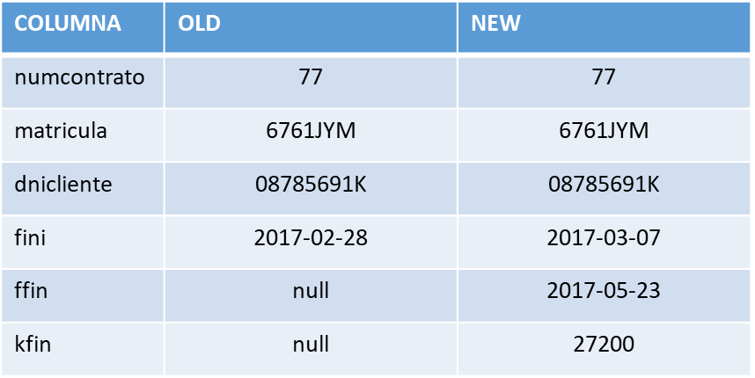
5.- TRIGGERS
LOS OPERADORES NEW y OLD
Supongamos que tenemos este contrato y que tenemos un trigger sobre los eventos UPDATE de contratos.
Y que ejecutamos:
UPDATE contratos SET fini=adddate(fini,interval 1 week), ffin=‘2017-05-23’, kfin=27200 where numcontrato=77;
Estos serían los valores OLD y NEW de contratos mientras se está ejecutando el trigger:

Slide 7
5.- TRIGGERS
Ejemplo 1: Realizar un trigger que, tras añadir un nuevo contrato de alquiler de un coche, actualiza el estado de alquilado de ese coche.
CREATE TRIGGER alquilar AFTER INSERT ON contratos FOR EACH ROW
BEGIN
UPDATE automoviles SET alquilado=true WHERE matricula=NEW.matricula;
END
NEW.matricula hace referencia a la nueva matricula afectada por el evento (INSERTAR en la tabla CONTRATOS). Por tanto hace referencia a la matricula insertada en el nuevo contrato.
El momento de disparo podría ser también BEFORE.
PRUEBA: Inserta un nuevo contrato en contratos y comprueba que el estado de alquilado del coche cambia.

Slide 8
5.- TRIGGERS
Ejemplo 2: Modifica el trigger anterior para que se asigne a los kilómetros iniciales del contrato insertado los kilómetros que tiene el coche contratado.
CREATE TRIGGER alquilar BEFORE INSERT ON contratos FOR EACH ROW
BEGIN
DECLARE k INT;
-- obtenemos los kilómetros del coche que se va a contratar
SELECT kilometros INTO k FROM automoviles WHERE matricula=NEW.matricula;
-- asignamos los kilómetros al nuevo valor que se va a insertar en contratos
SET NEW.kini=k;
UPDATE automoviles SET alquilado=true WHERE matricula=NEW.matricula;
END
El momento de ejecución del trigger tiene que ser BEFORE (antes que se modifique). Si pusiéramos AFTER, no tendría efecto SET NEW.kini=k, puesto que ya se habría insertado el contrato.

Slide 9
5.- TRIGGERS
Ejemplo 3: Modifica el trigger anterior para que, además de lo que realizaba, compruebe si el coche a contratar se puede alquilar, es decir, no está alquilado. Si está alquilado, se debe evitar que se haga el contrato.
CREATE TRIGGER alquilar BEFORE INSERT ON contratos FOR EACH ROW
BEGIN
DECLARE k INT;
DECLARE a BOOLEAN;
SELECT kilometros, alquilado INTO k,a FROM automoviles WHERE matricula=new.matricula;
IF a=true THEN
SET NEW.matricula=null;
ELSE
SET NEW.kini=k;
UPDATE automoviles SET alquilado=true WHERE matricula=NEW.matricula;
END IF;
END
Al poner new.matricula a null, no se actualiza ya que no se admiten nulos en la columna matrícula de contratos. Entonces, se produce un error de ejecución y se aborta el proceso, se sale del trigger.

Slide 10
5.- TRIGGERS
Ejemplo 4: Realiza un trigger para que, al hacer la modificación de un contrato correspondiente a la finalización de un contrato, se establezca que el coche pasa a estar disponible y que los kilómetros del coche sean los kilómetros finales del coche en el contrato.
CREATE TRIGGER entregar AFTER UPDATE ON contratos FOR EACH ROW
BEGIN
DECLARE k INT;
DECLARE a BOOLEAN;
IF OLD.ffin IS NULL AND NEW.ffin IS NOT NULL THEN
UPDATE automoviles SET alquilado=false WHERE matricula=NEW.matricula;
IF NEW.kfin IS NOT NULL THEN
UPDATE automoviles SET kilometros=NEW.kfin WHERE matricula=NEW.matricula;
END IF;
END IF;
END
Para comprobar si es una modificación por una entrega, se verifica si la fecha final contenía null y se ha cargado un valor de fecha en el contrato. Sólo se asignan kilómetros al coche cuando se haya cargado un nuevo valor en el contrato.

Slide 11
5.- TRIGGERS
Ejemplo 5: Suponiendo que se tiene una tabla auditoriaCLIENTES, con las columnas usuario, dia, hora, instrucción, dni, realiza un trigger tal que, al eliminar algún cliente en la tabla clientes, añada una fila en la tabla auditoriaCLIENTES indicando quien y cuando hizo la eliminación y que dni de cliente se eliminó. En la columna dni se almacena el dni del cliente eliminado. En la columna instrucción se carga la instrucción auditada (INSERT, UPDATE o DELETE).
CREATE TRIGGER auditarC AFTER DELETE ON clientes FOR EACH ROW BEGIN
INSERT INTO auditoriaclientes (usuario,dia,hora,instruccion,dni)
VALUES (current_user(),curdate(),curtime(),'delete',OLD.dni);
END

